Slide 1
100. dan škole
(projektni dan)
Andrea Žarec, 2.b
Snježana Sertić, 2.a

Slide 2
Osnovne informacije
Stoti dan škole obilježava se tradicionalno u veljači u brojnim europskim zemljama. Projekt 100. dan škole obuhvaća učenike i učitelje na nacionalnoj razini koji kroz odabrane sadržaje obilježavaju stoti dan u školi. Sudjelovati mogu svi učenici jer kroz niz aktivnosti stječu kompetencije komuniciranja na materinjem jeziku, razvijaju socijalna i građanska prava i dužnosti te razvijaju i osvještavaju vlastitu kulturološku dimenziju (ciljevi na nacionalnoj razini).

Slide 3
Učiteljice Andrea Žarec i Snježana Sertić sa svojim su učenicima ove godine također obilježile 100. dan škole. Početna ideja bila je zajednička, a potom je svaka učiteljica aktivnosti prilagodila svojim učenicima i njihovim potrebama te dnevnom rasporedu nastavnih predmeta. Odabrale su sadržaje primjerene učenicima drugog razreda iz jezično-komunikacijskog, matematičko-logičkog, društveno-humanističkog (GOO), kulturno-umjetničkog i tjelesno-zdravstvenog područja.

Slide 4
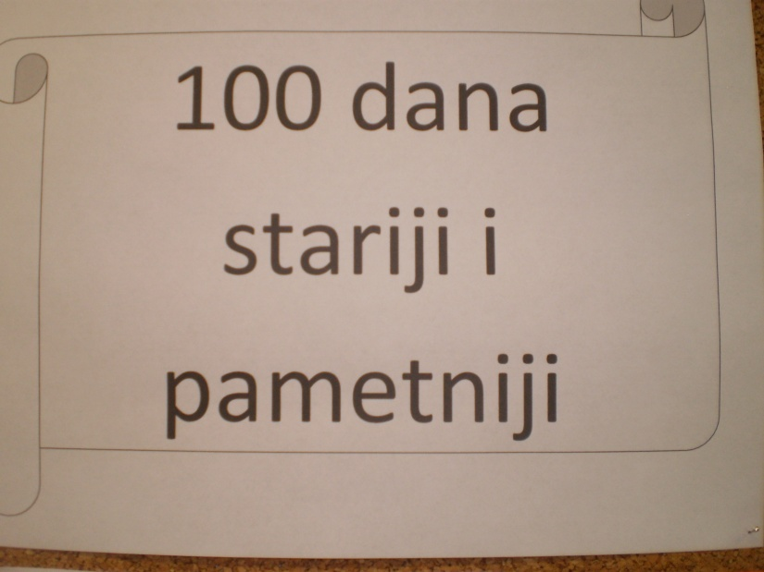
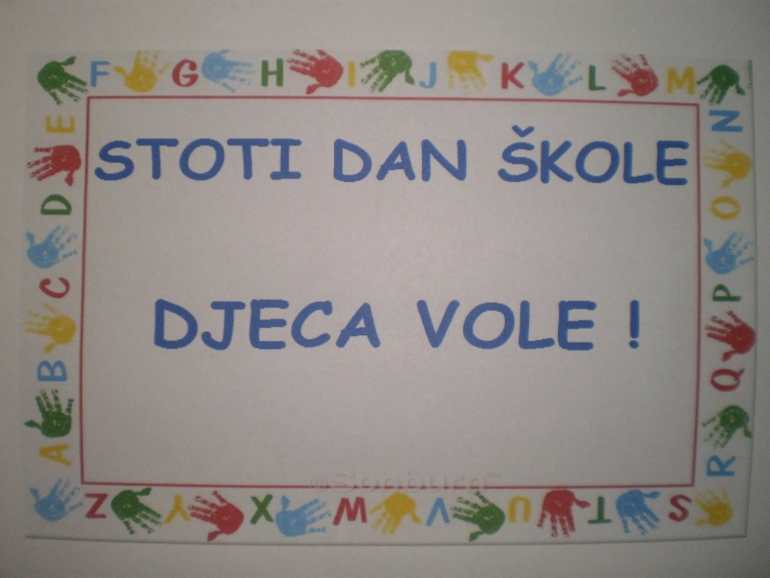
Iako su toga dana u školu donijeli svoje školske torbe, udžbenici im nisu bili potrebni. Nastava je realizirana kroz vođenu igru i primjerene aktivnosti. Svi su radosno i zainteresirano prionuli poslu. Suradnjom i radom u skupinama uspješno su ostvarili sve postavljene zadatke.
Proveli su lijep i veseo dan bez školskih knjiga.

Slide 5
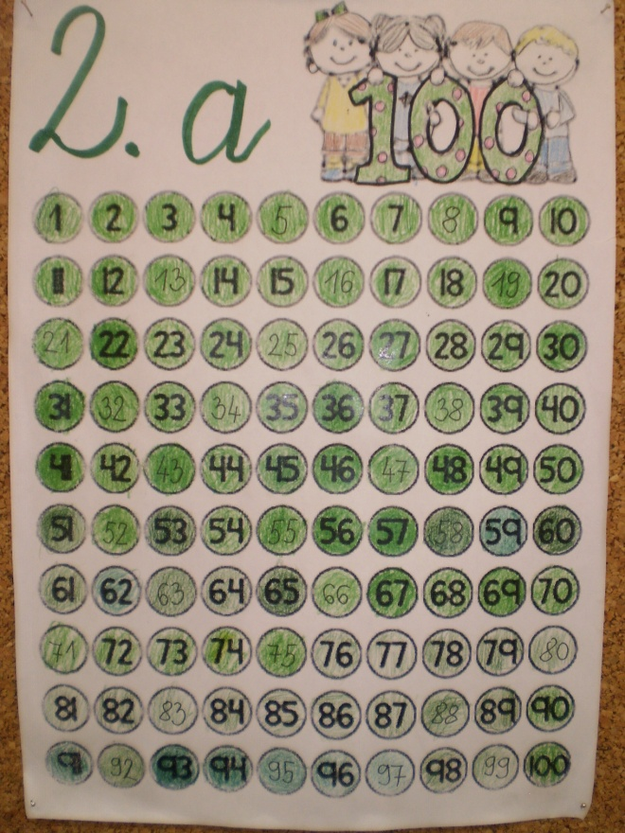
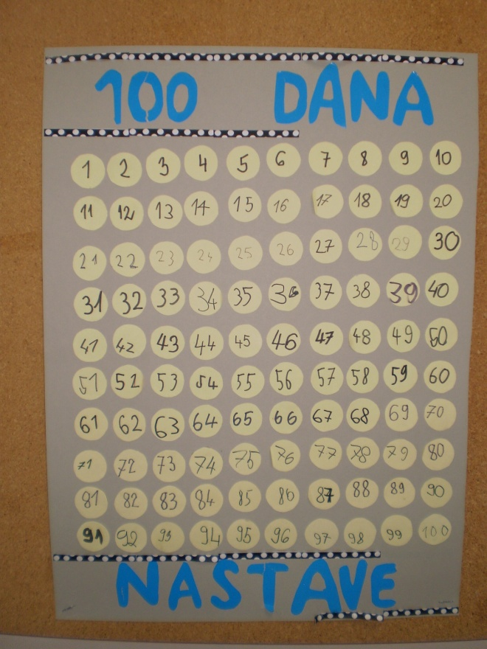
Od prvog nastavnog dana učenici su marljivo brojili i bojanjem ili upisivanjem obilježavali svaki dan proveden u školi nestrpljivo očekujući stoti dan. Napokon su 11. veljače dočekali posljednji, stoti kružić.

Slide 6
Područje rada: jezično-komunikacijsko, matematičko-logičko, društveno-humanističko (GOO), kulturno-umjetničko i
tjelesno-zdravstveno područje
Veza s nastavnim planom i programom: ponavljanje ključnih pojmova hrvatskog jezika, likovne kulture, matematike i prirode i društva u 2. razredu osnovne škole
Razred: 2.a i 2.b PŠ Centar
Vrijeme potrebno za realizaciju: 5 nastavnih sati, međupredmetno
Način vrednovanja i korištenja rezultata vrednovanja: vrednovanje je provedeno opisnim praćenjem, a rezultati će biti korišteni u svrhu unaprijeđivanja nastavnog procesa i planiranja daljnjih projekata.

Slide 7
Nastavne metode: metode razgovora, pisanja, crtanja, rješavanja problemskih zadataka, suradničkog učenja, učenja otkrivanjem
Oblici rada: frontalni rad, individualni rad, rad u skupinama
Pristup poučavanju: u potpunosti usmjeren na učenike
Sadržaj rada:
Hrvatski jezik – jezične igre (bogaćenje rječnika)
Matematika – matematičke igre i zadaci
Likovna kultura – oblikovanje na plohi, slikanje, čiste boje, šaka
Tjelesna i zdravstvena kultura – 100 vježbi za zdravlje
Sat razrednika (GOO) – socijalne vještine

Slide 8
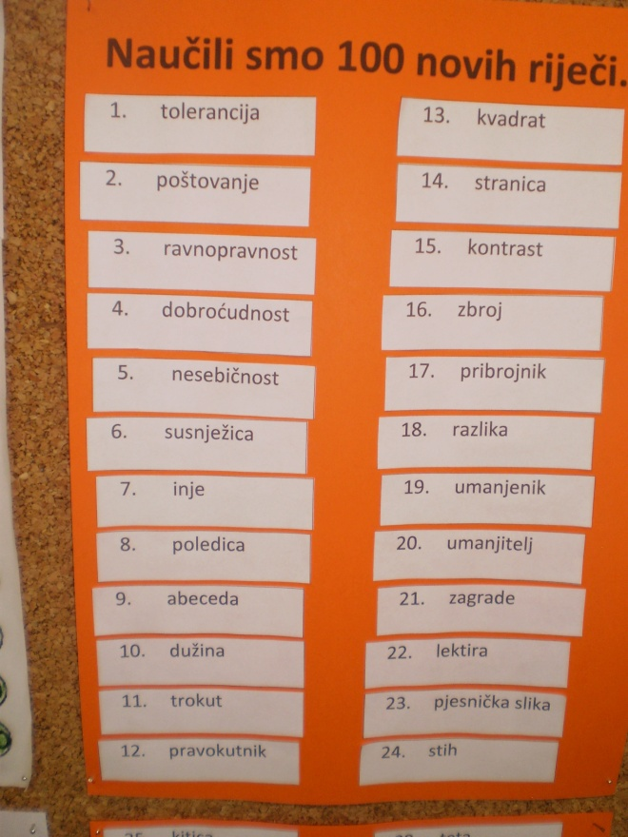
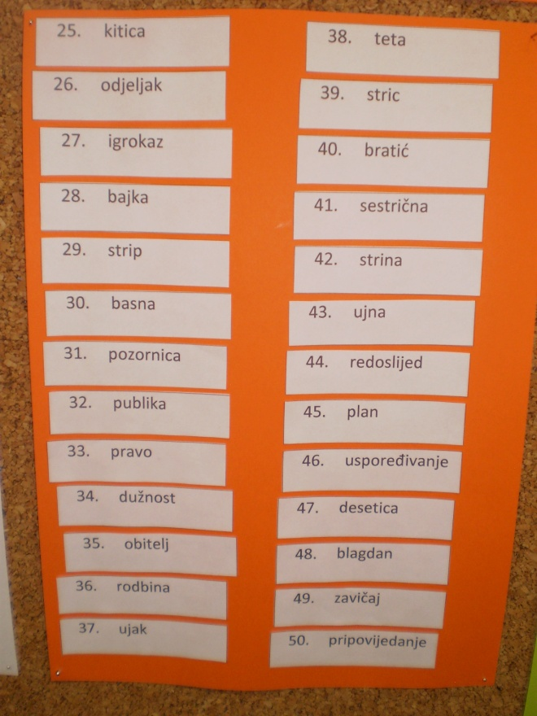
Jezične igre: 100 novih riječi, riječi koje sadrže STO, 100 novih pojmova (bajke, mjeseci, zdrave namirnice, odjevni predmeti, dijelovi tijela, instrumenti, boje, vlastita imena, upiten i niječne rečenice)

Slide 9
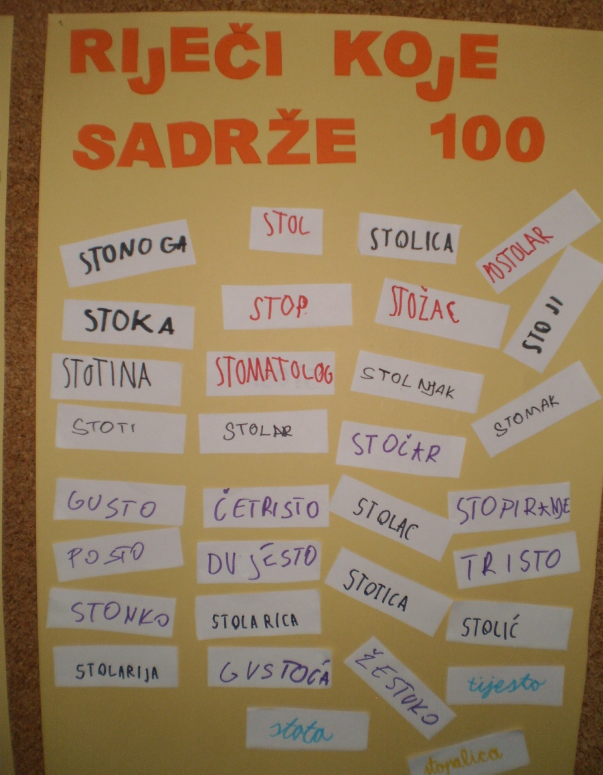
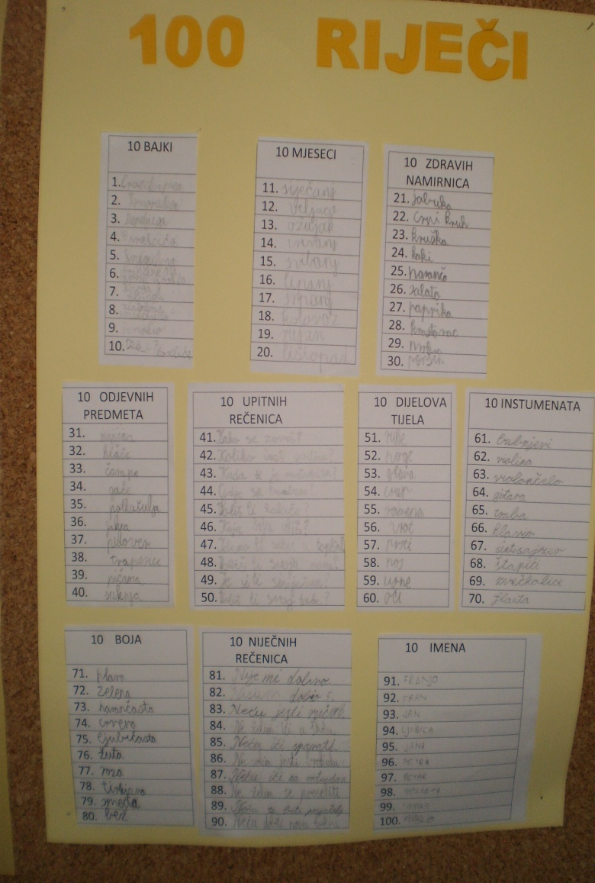

Slide 10
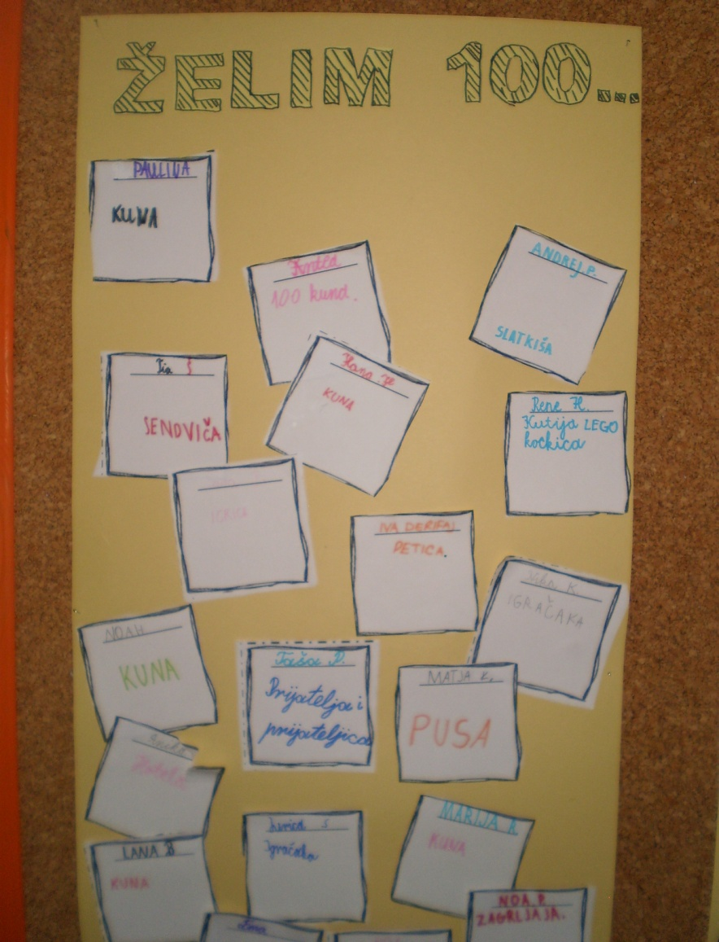
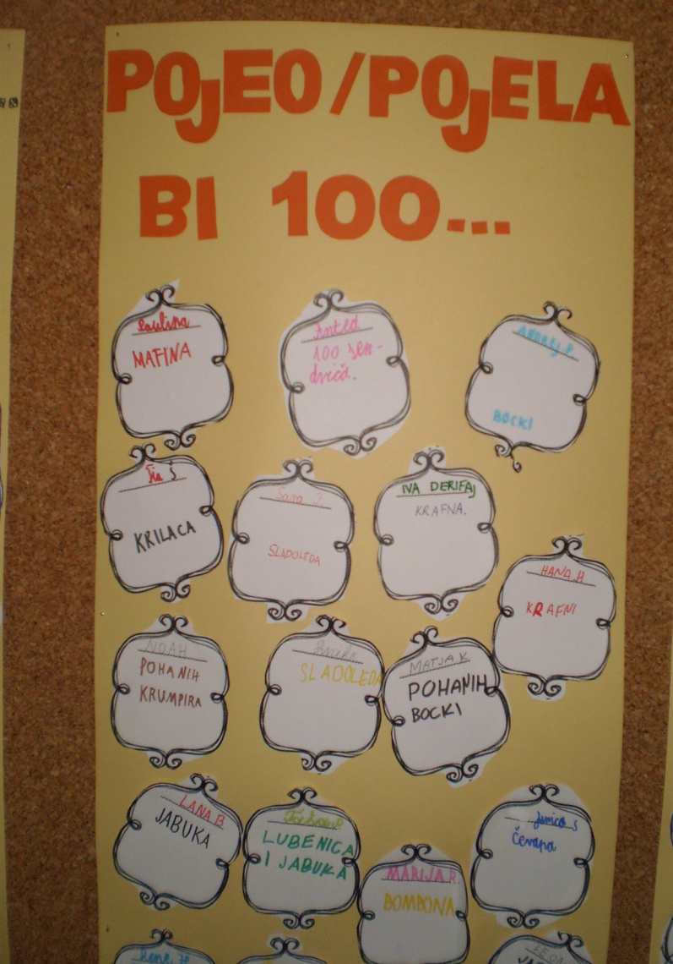

Slide 11
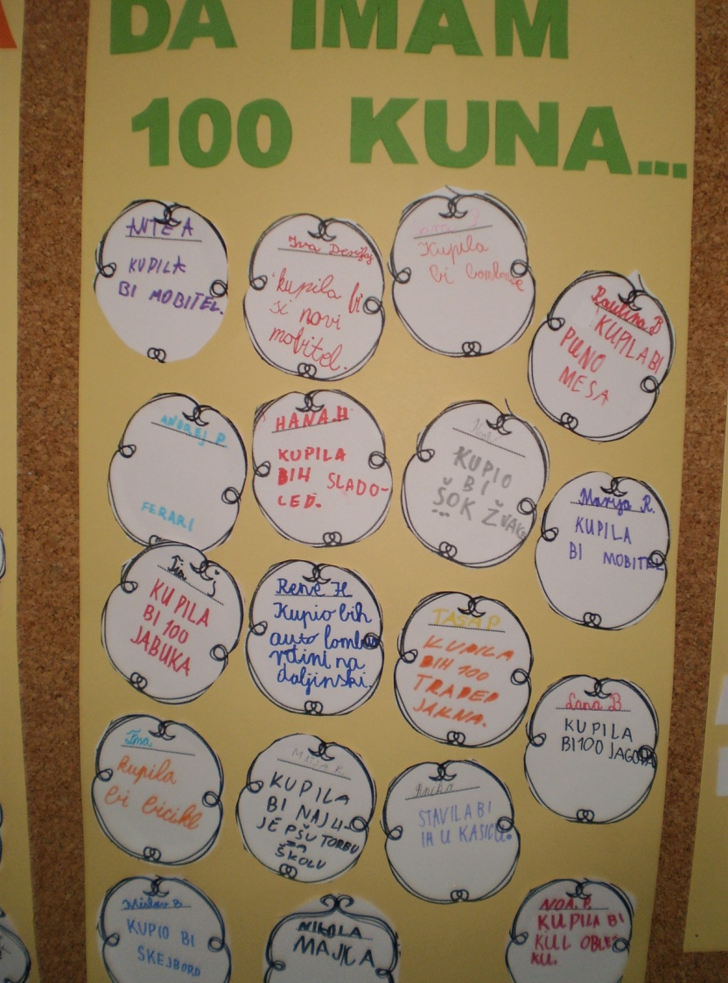
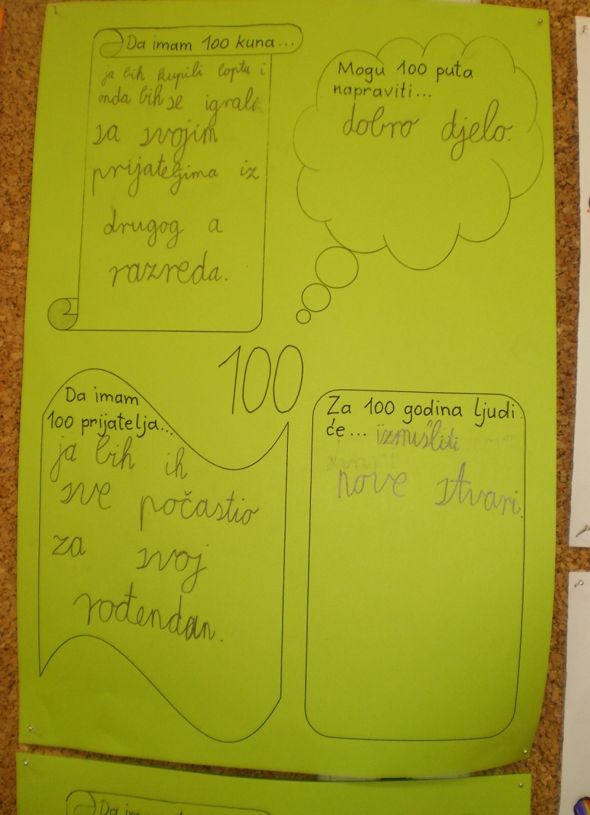

Slide 12
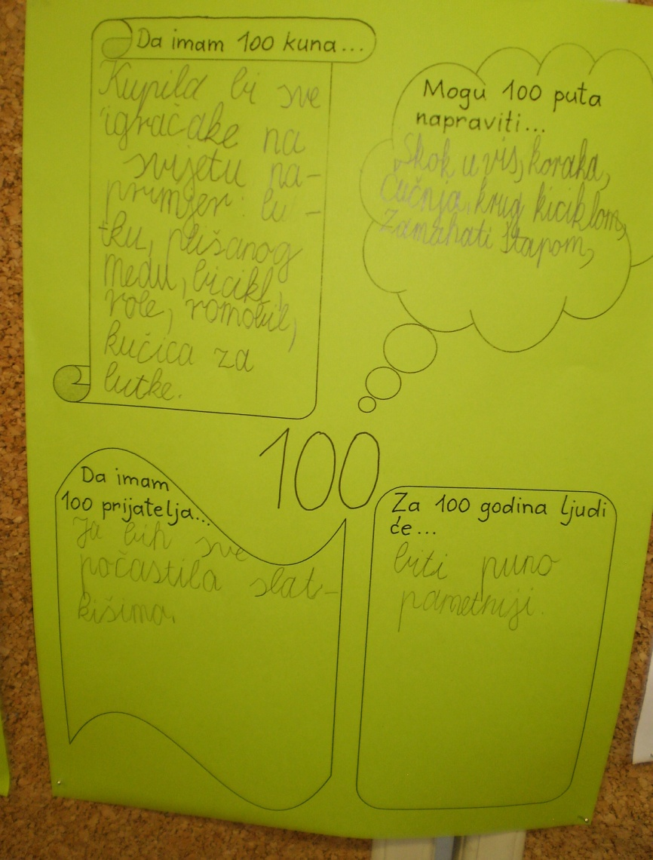
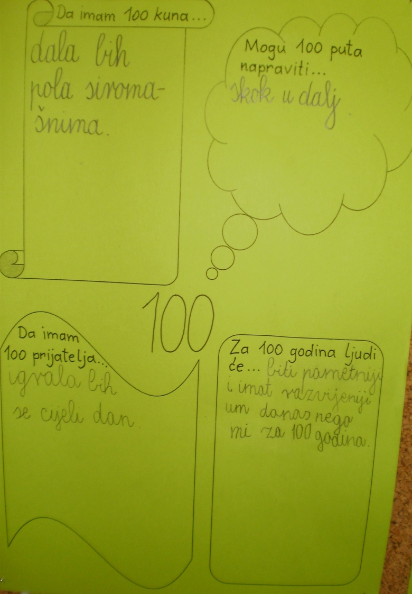

Slide 13
Matematičke igre i zadaci
Napiši 10 računa zbrajanja tako da je zbroj uvijek broj 100, a jedan od pribrojnika desetica ili nula. Izračunaj!
Napiši 10 računa oduzimanja tako da je umanjenik uvijek 100, a umanjitelj desetica ili nula. Izračunaj!
Napiši 10 računa zbrajanja dvoznamenkastih i jednoznamenkastih brojeva tako da je zbroj uvijek 100. Izračunaj!
Napiši 10 računa oduzimanja jednoznamenkastog broja od broja 100. Izračunaj!
Napiši 10 računa zbrajanja dvoznamenkastih brojeva tako da je zbroj uvijek 100. Pazi, pribrojnici ne smiju biti desetice niti nula. Izračunaj!
Napiši 10 računa oduzimanja dvoznamenkastih brojeva tako da je umanjenik uvijek broj 100. Izračunaj!
Napiši 10 računa zbrajanja triju ili više brojeva tako da je zbroj uvijek 100. Možeš koristiti zagrade!
Osmisli 10 zadataka riječima u kojima ćeš do rješenja doći zbrajanjem tako da je zbroj uvijek 100. Izračunaj!
Osmisli 10 zadataka riječima u kojima ćeš do rješenja doći oduzimanjem od broja 100. Izračunaj!
Na koje sve načine možeš rastaviti 100 kuna? Koristi se samo novčanicama od 10, 20 i 50 kn te kovanicama od 5, 2 i 1 kn.

Slide 14
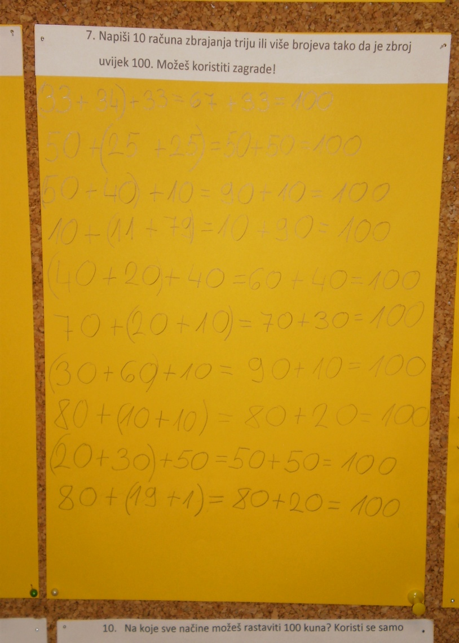
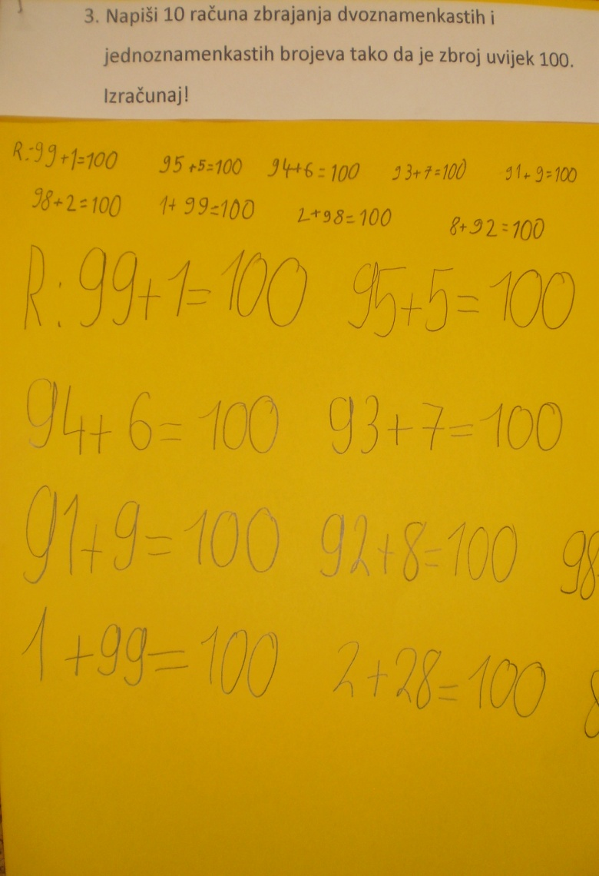

Slide 15
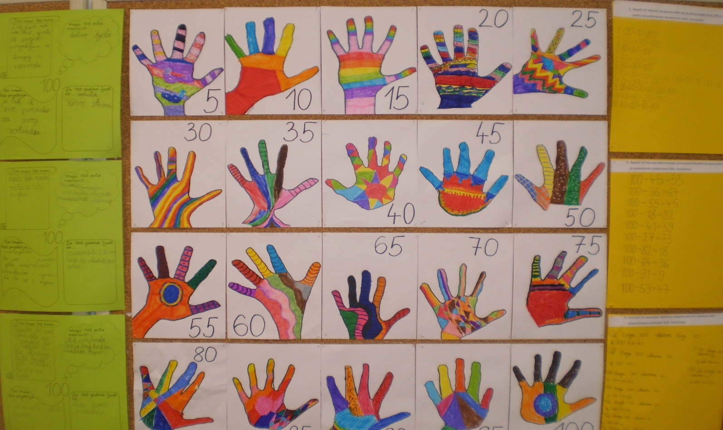
Likovna kultura

Slide 16
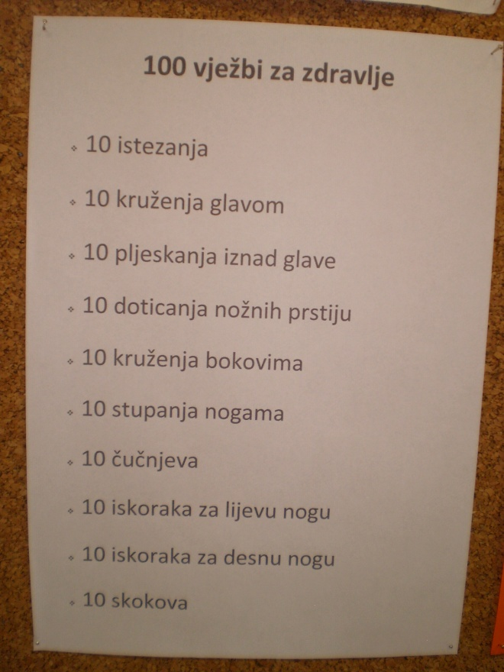
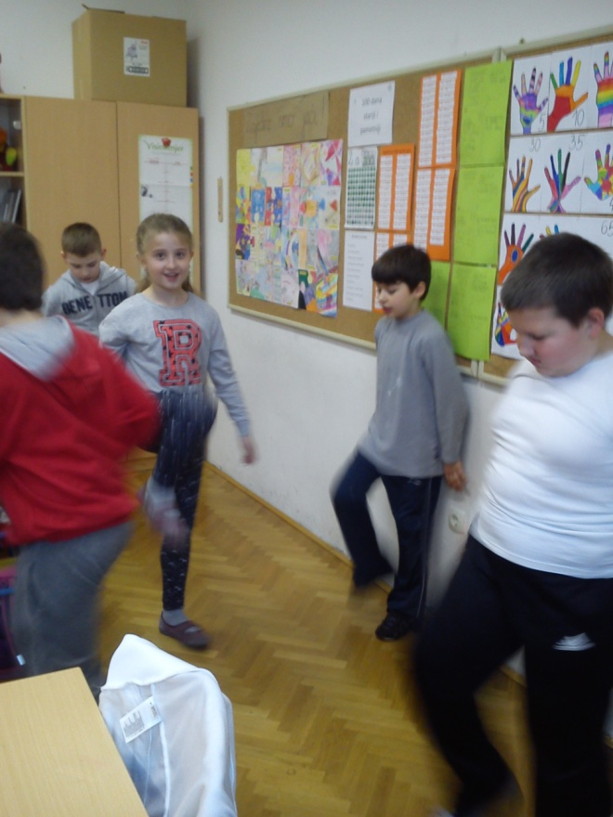
100 vježbi za zdravlje

Slide 17
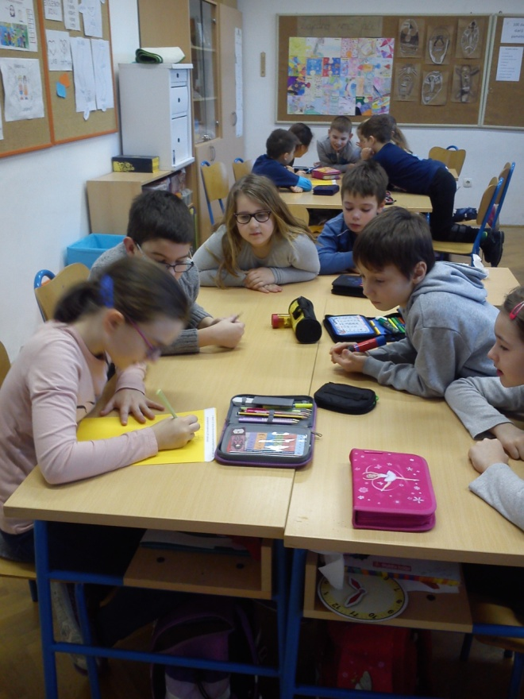
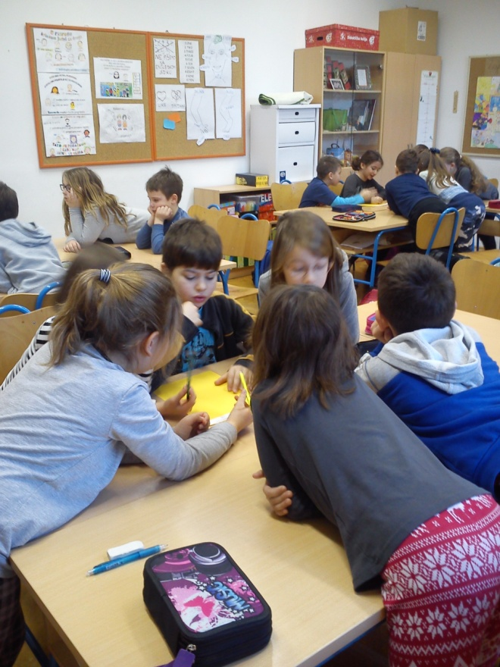
Dan bez školskih knjiga

Slide 18
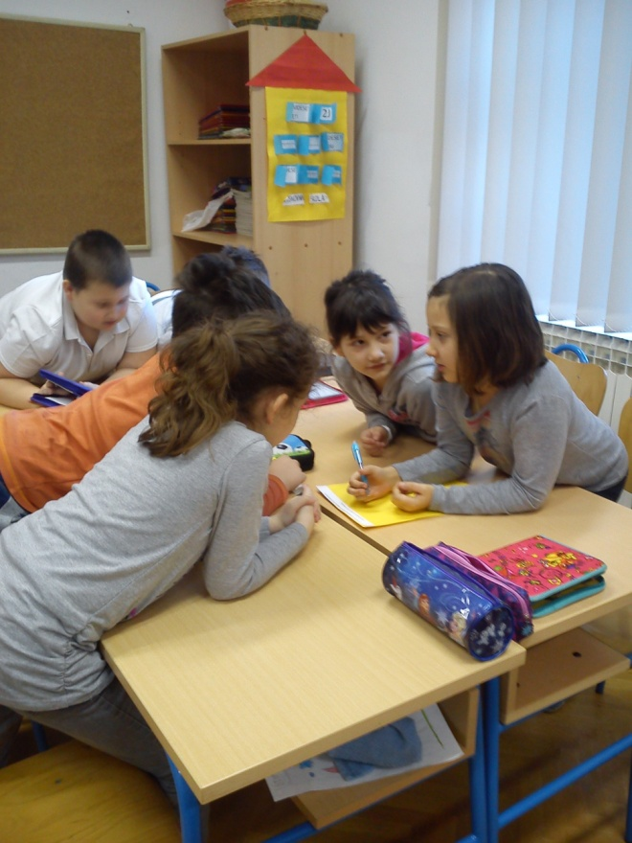
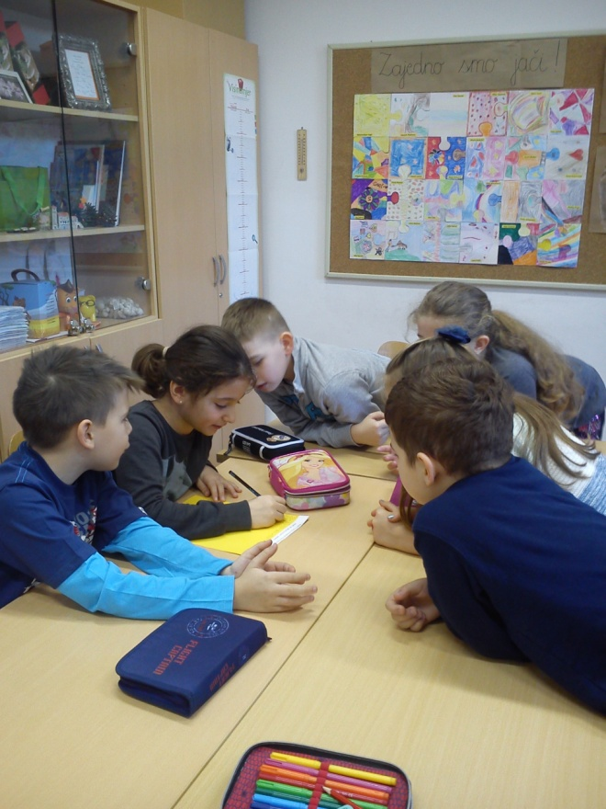

Slide 19
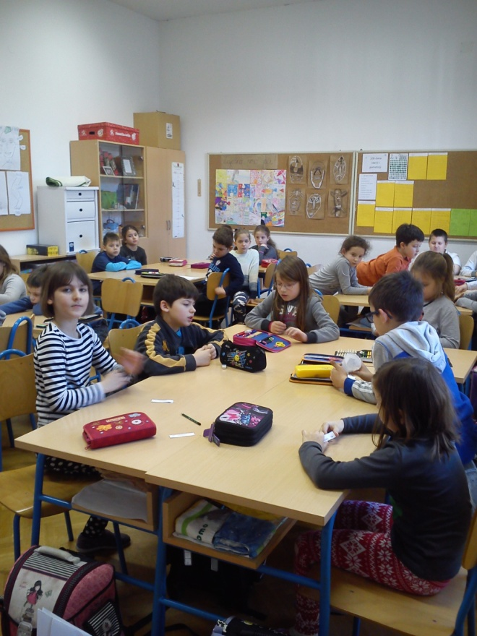
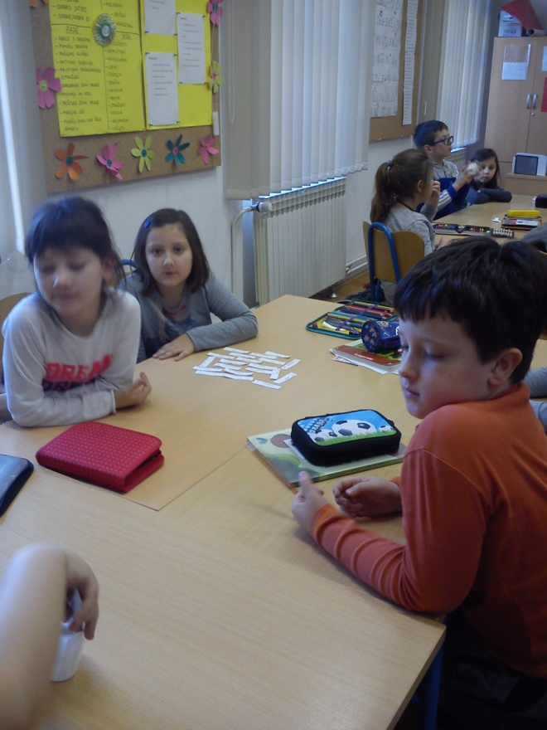

Slide 20
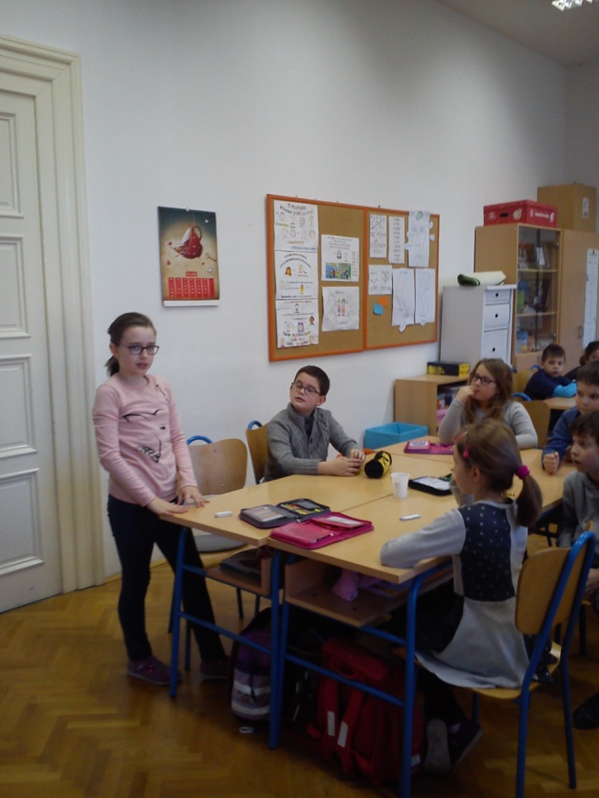
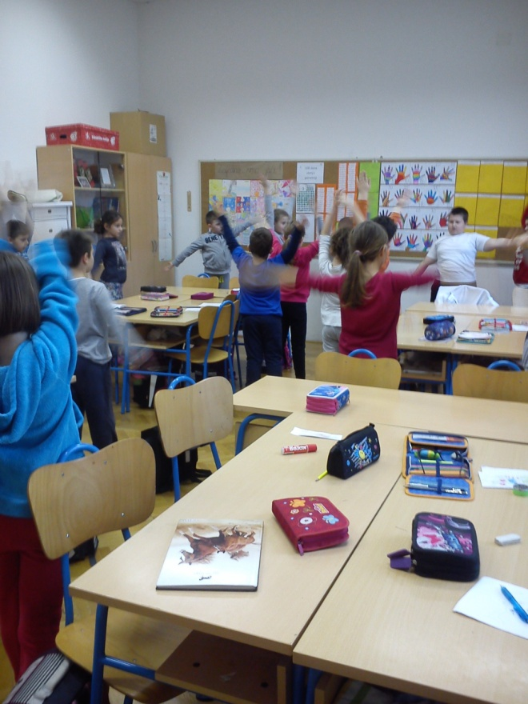

Slide 21
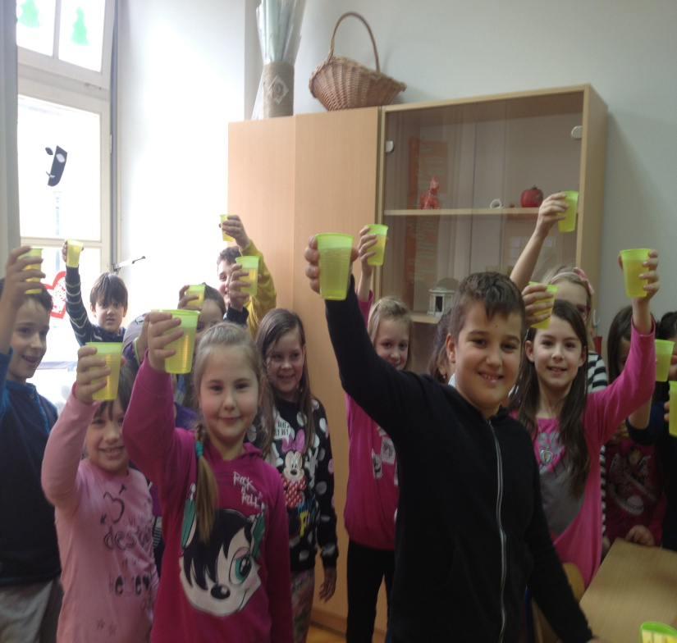
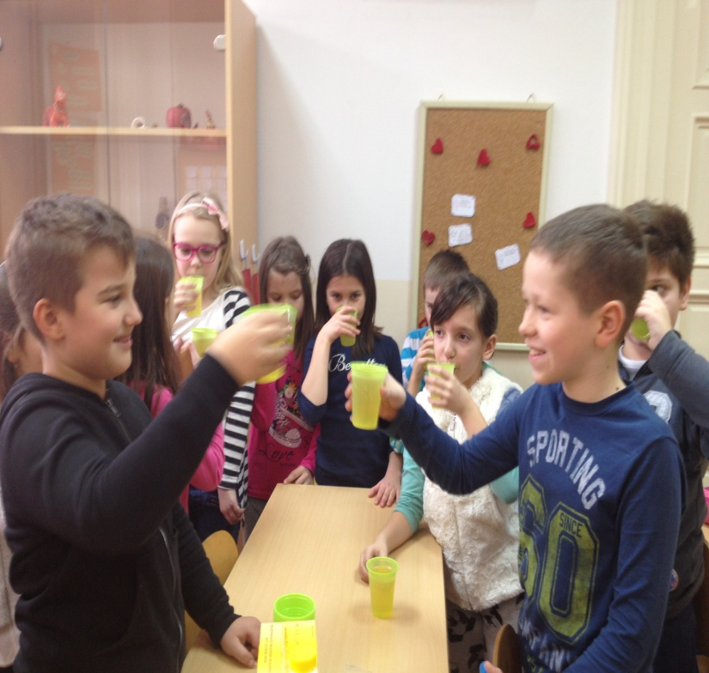

Slide 22
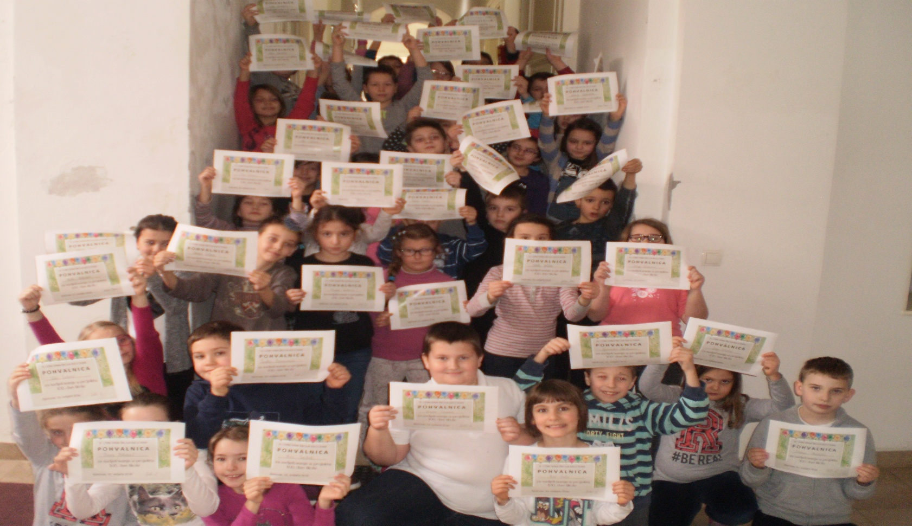
Svi su zaslužili pohvalnicu!

